Slide 1
小学算数４年上（教育出版）p.104 面積
教育トークライン７月号 ４年算数
授業コンテンツ 作成 塩谷直大

Slide 2
長方形のたてには１c㎡の正方形が何こならぶでしょうか。
8cm
6cm
Notes:
葉っぱの２番（教師が読む）
右のような長方形の面積の求め方を考えましょう。
ゆみさん「１こずつ数えるのはたいへんだよ」
けんじさん「１c㎡の正方形の数を計算で求める方法はあるかな」

Slide 3
長方形のたてには１c㎡の正方形が何こならぶでしょうか。
8cm
たて
6cm
６こ
Notes:
三角１番
長方形のたてには、１c㎡の正方形が何こならぶでしょうか。また、横に何個ならぶでしょうか。
画面をご覧なさい。
たてにならべていきます。
みんなで数えます。（クリックしていく）
ノートに「たて６こ」と書きなさい。

Slide 4
横には何こならぶでしょうか。
横
８こ
8cm
たて
6cm
６こ
Notes:
横はなんこならびますか。
ノートに「横◯こ」と書きなさい。
画面で答えわせする。

Slide 5
長方形の中には，１c㎡の正方形が何こならぶでしょうか。
横
８こ
8cm
たて
6cm
６こ
Notes:
三角２番
長方形の中には、１c㎡が全部で何こならぶでしょうか。
画面をごらんなさい。（クリックすると点線でマス目が出る）
正方形はこれだけあります。

Slide 6
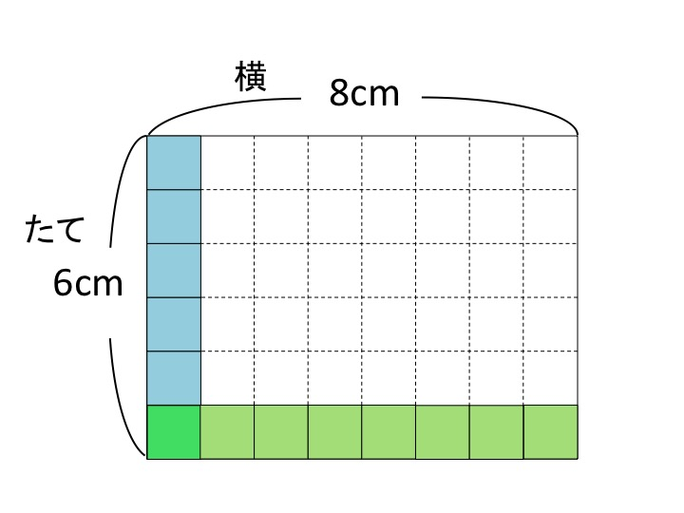
×
=
４８
たての長さ
（cm）
横の長さ
（cm）
面積
（c㎡）
８
６
１c㎡の４８こ分→４８c㎡
Notes:
かけ算で計算します。
式をおとなりさんに言いなさい。
画面で確認する。
（６×８＝４８）
発問
４８とは何が４８こあることを表していますか。（１c㎡）
このようにノートに書きなさい。
１c㎡が４８こ分→４８c㎡

